Slide 1
МАСТЕР- КЛАСС
Создание рисунков с дополненной реальностью
Половинина Влада Владимировна

Slide 2
ЧТО ТАКОЕ
ДОПОЛНЕННАЯ РЕАЛЬНОСТЬ?
AR -среда, в которой в реальном времени
объединены физические и виртуальные объекты
Другими словами, настоящий мир дополняется
цифровыми элементами: текстом, картинками,
3D-анимацией и т.д
02/19

Slide 3
Как это
работает?

Slide 4
В ЧЕМ ЖЕ ОТЛИЧИЕ ОТ VR?

Slide 5
СФЕРЫ ПРИМЕНЕНИЯ AR

Slide 6
ДАВАЙТЕ СОЗДАДИМ ВОЛШЕБСТВО

Slide 7
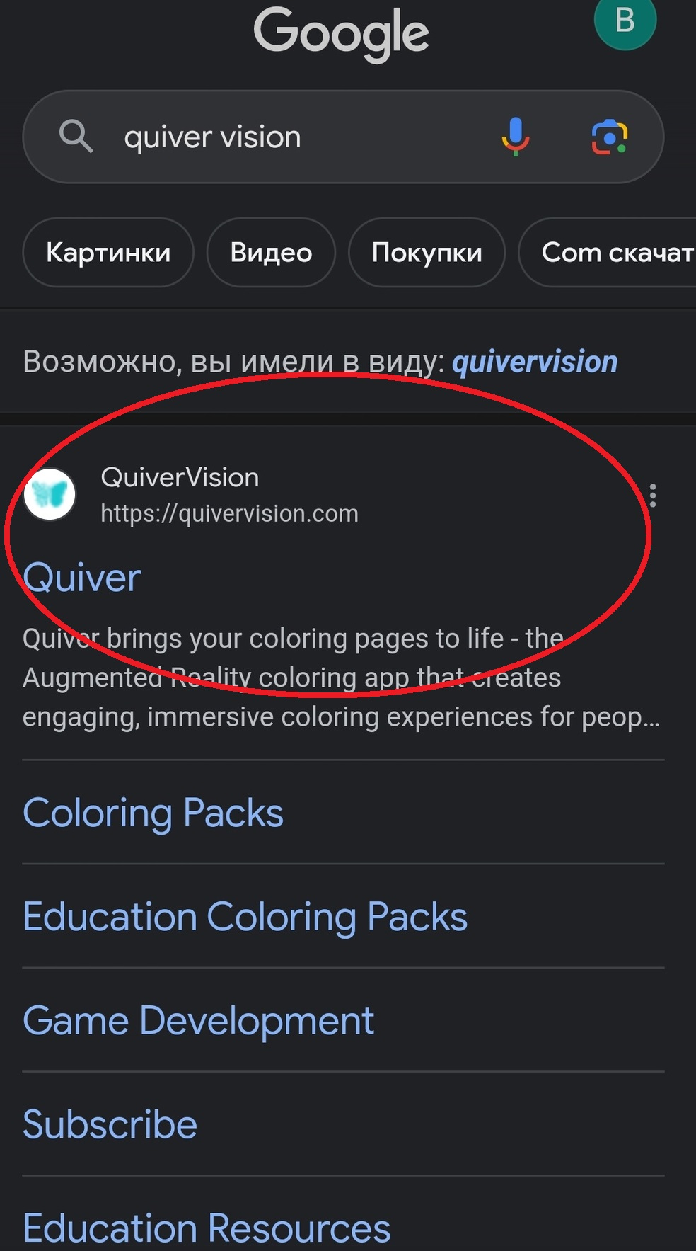
ШАГ 1
Зайдите на сайт
QuiverVision

Slide 8
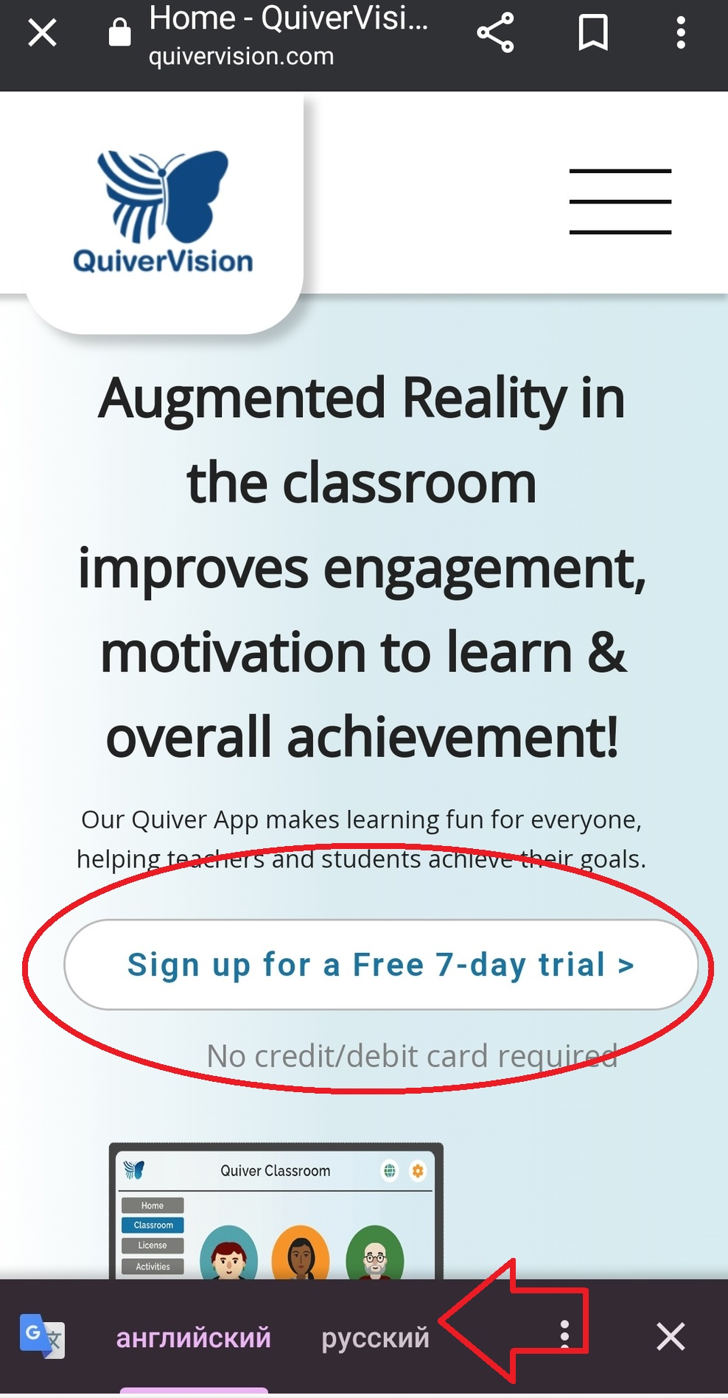
ШАГ 2
Нажмите на
эту иконку
Для удобства переведите страницу на русский язык

Slide 9
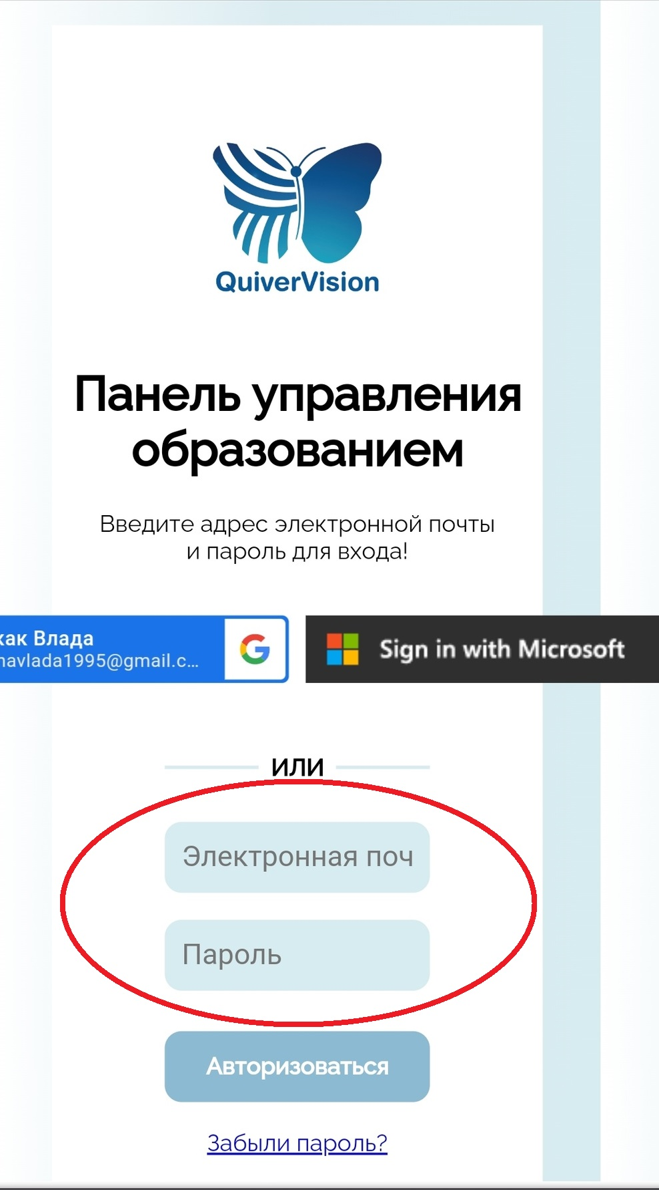
ШАГ 2
Пройдите
процедуру регистрации
ВАЖНО: не забудьте поддвердить вашу регистрацию

Slide 10
ПОСМОТРИТЕ КАК ВЫШЛО У МЕНЯ

Slide 11
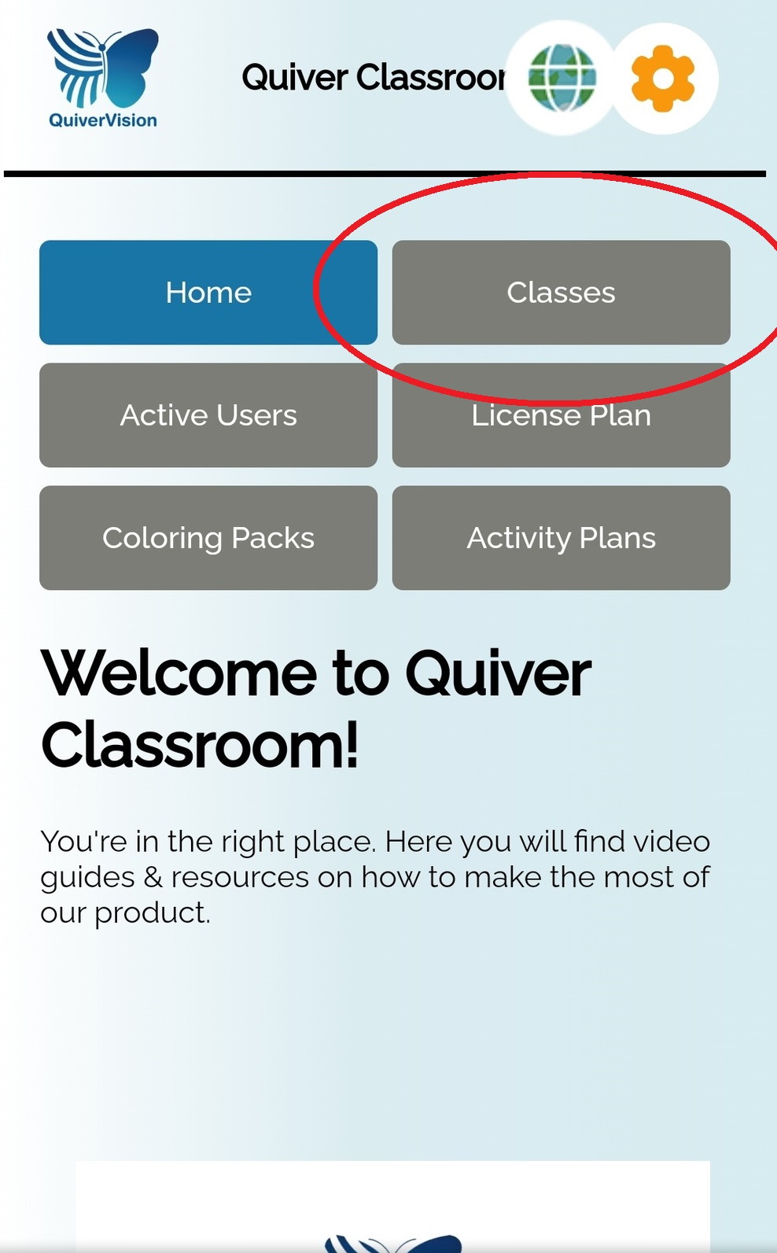
ШАГ 3
Давайте создадим класс

Slide 12
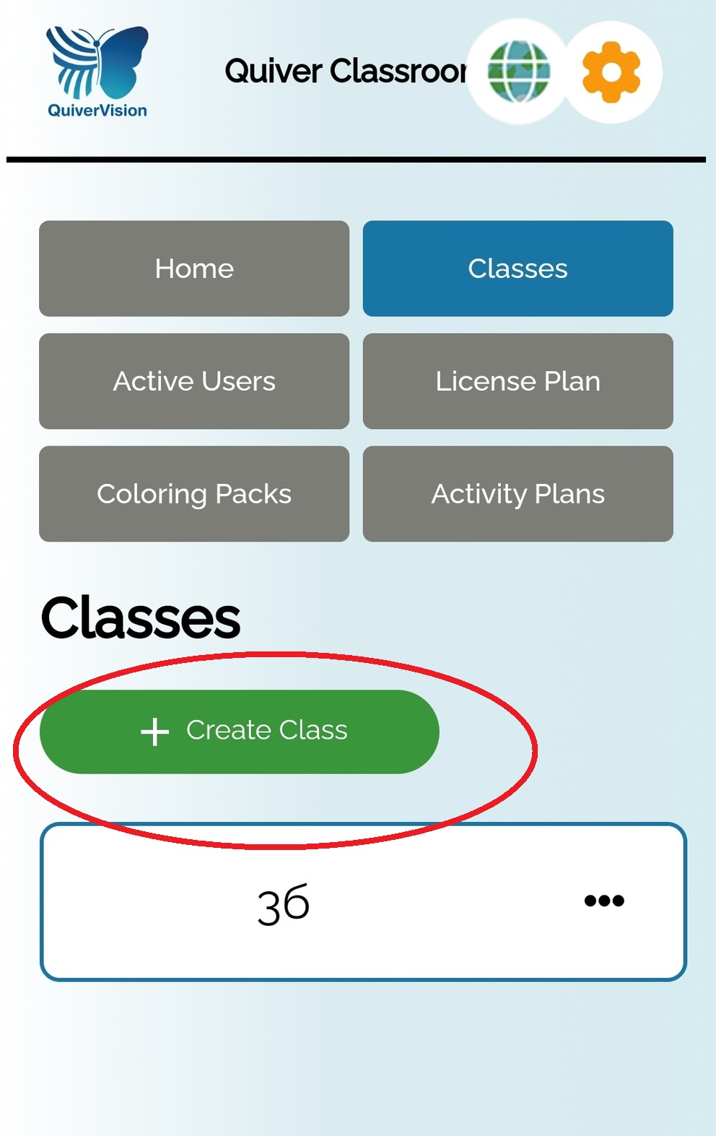
ШАГ 3
Давайте создадим класс

Slide 13
ШАГ 3
Давайте создадим класс

Slide 14
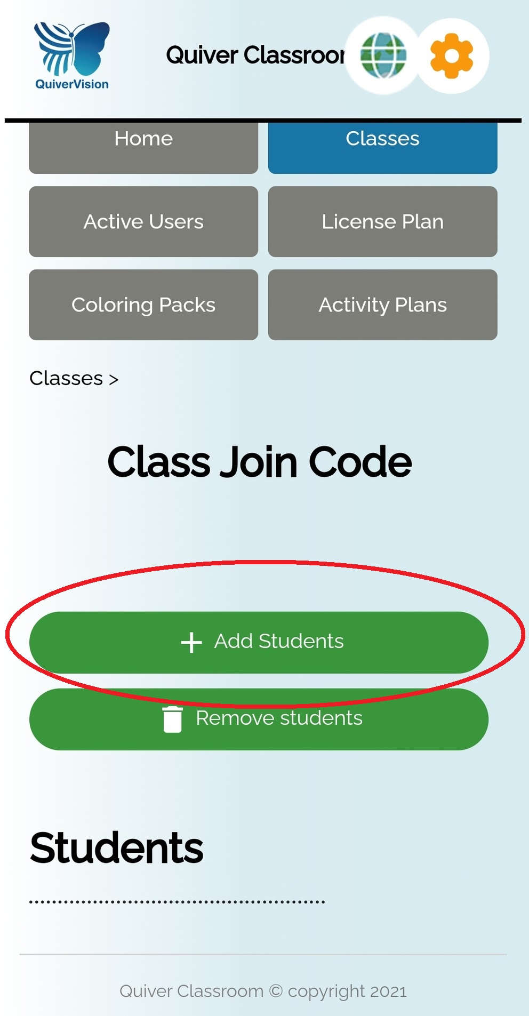
ШАГ 3
Добавим ученика

Slide 15
ШАГ 3
Давайте создадим класс

Slide 16
ШАГ 3
Давайте создадим класс

Slide 17
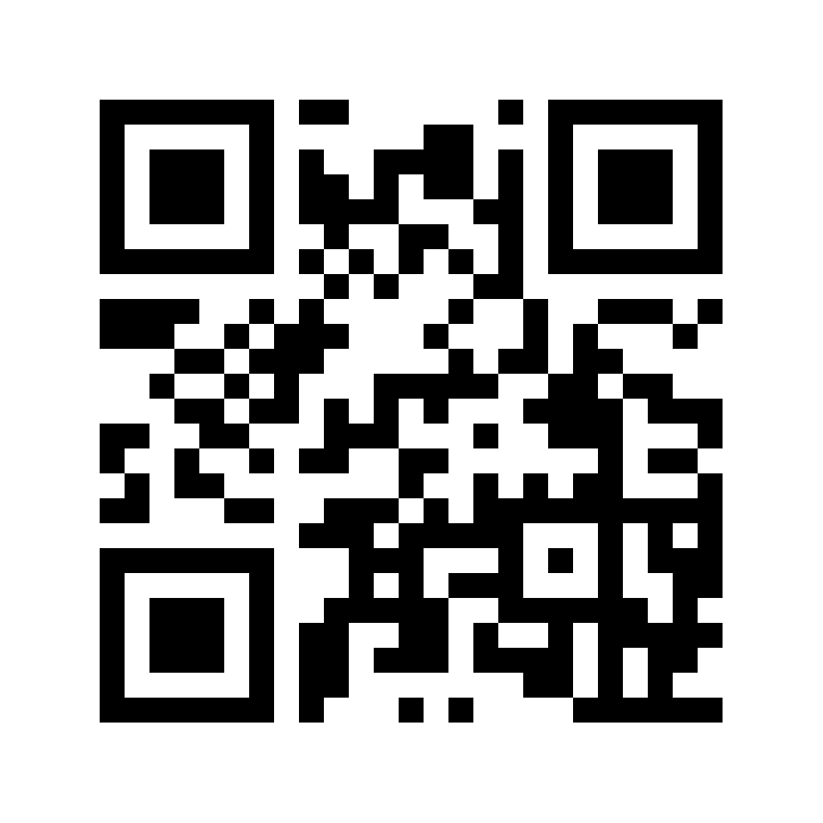
ШАГ 4
Скачиваем приложение

Slide 18
ШАГ 4
Скачиваем приложение

Slide 19
ШАГ 5
Подключаемся к классу

Slide 20
ШАГ 5
Откройте
документ

Slide 21
ШАГ 5
Подключаемся к классу

Slide 22
ШАГ 6
Скачиваем раскраски

Slide 23
ШАГ 6
Скачайте раскраски

Slide 24
ШАГ 6
Скачайте раскраски

Slide 25
ШАГ 6
Скачайте раскраски

Slide 26
ШАГ 6
Скачайте раскраски

Slide 27
ШАГ 7
Скоро будет волшебство

Slide 28
Время
Ваших вопросов

Slide 29
Спасибо, что пришли!

